Slide 1
Презентация
Икебана из сухоцветов

Slide 2
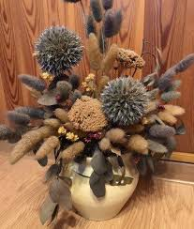
Цель: Познакомить детей с работой из засушенных цветов.
Икебана возникла в Японии в 15 веке. Дословно икебана – это «Цветы, которые живут»
Для икебаны можно использовать любое количество растений.
На каждый всенародный праздник в Японии готовят икебаны с определенными цветами. Например, в День девочек или День кукол, цветочные икебаны отличаются особой нежностью и свежестью. В них обязательно присутствуют ветки распустившегося персика, лилии, цветы и листья ириса.

Slide 3
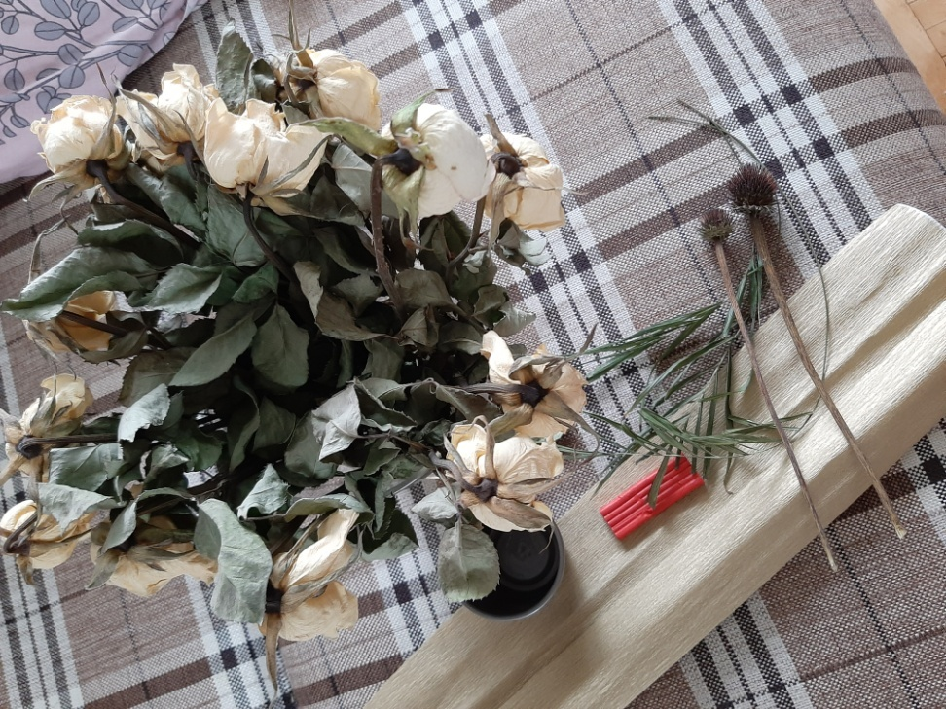
Введение:
Мы же с вами будем делать композицию из того, что имеется под рукой или можно собрать сейчас в лесу, поле.
Они уже засушенные и в композиции будут стоять очень долго.

Slide 4
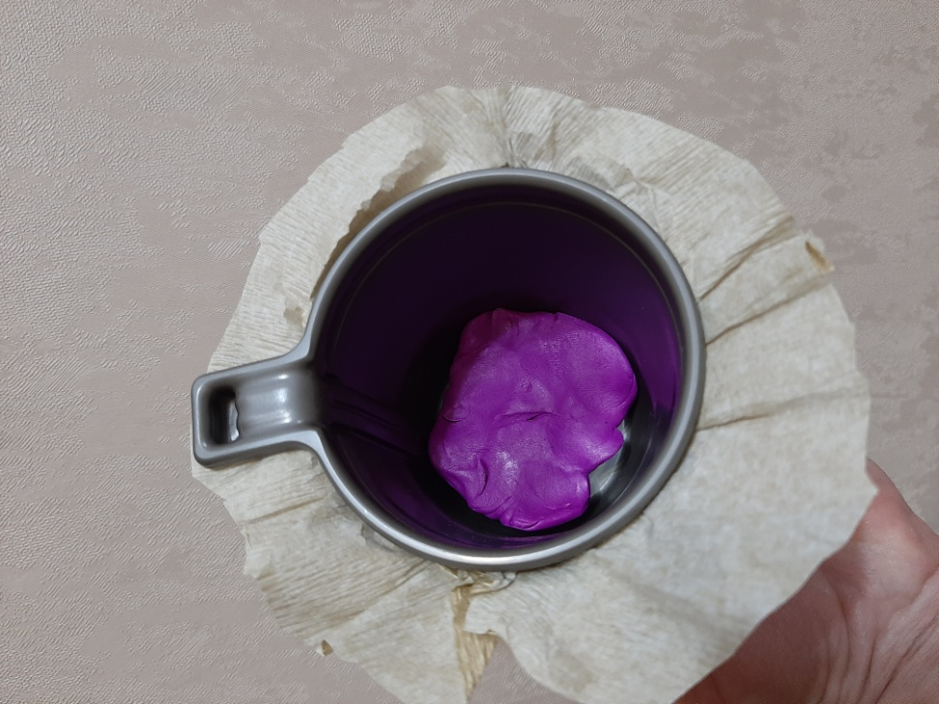
Этап 1
Итак, начнем мы с вами с вазочки, в которой и будет находится наш букет. Я взяла одноразовый стаканчик. На дно уложим пластилин и задекорируем креп бумагой.

Slide 5
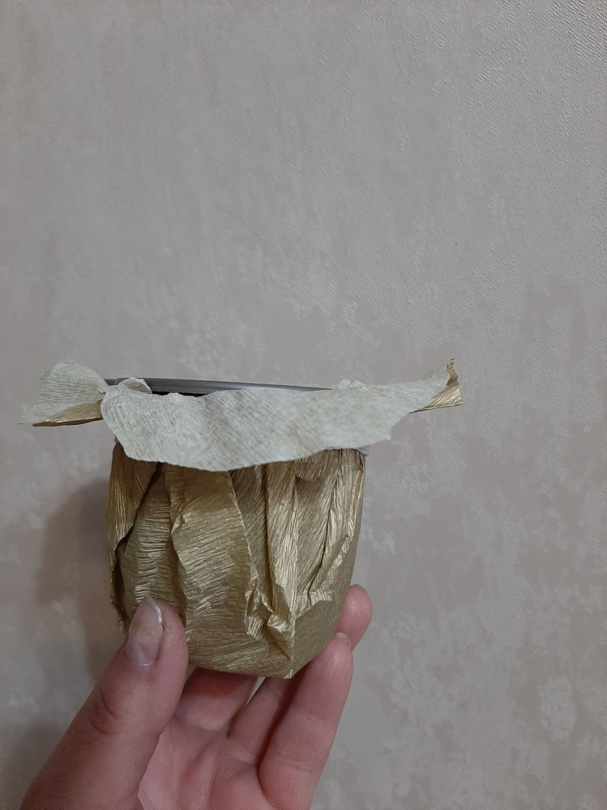
Вазочка

Slide 6
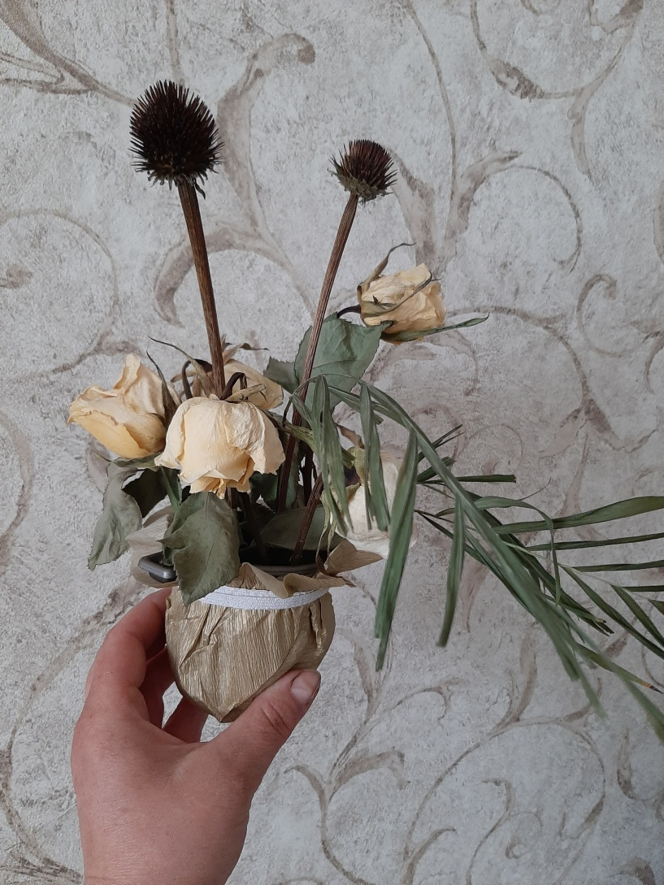
Этап 2
Подбираем цветы, которые вы хотите видеть в своей композиции и начинаем по одному втыкать в пластилин.
По кругу стакана, располагаем цветы поменьше, в середину добавим подлиннее.
Последний штрих более тонкие и воздушные веточки.

Slide 7
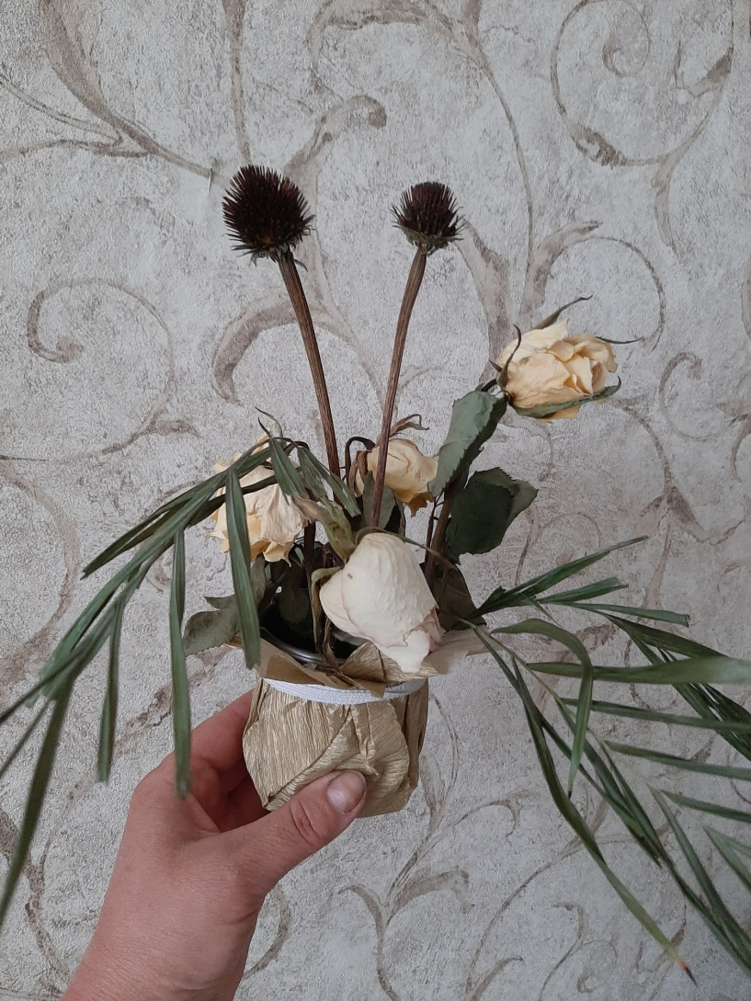
Итог:
Вот такая композиция у нас с вами получилась.
Желаю успехов Спасибо за внимание.

